Slide 1
«Особенности оказания экстренной и неотложной помощи в условиях ФАП»
Горлова Оксана Викторовна
Заведующая ФАП с. Севрюкаево
ГБУЗ СО «Ставропольская ЦРБ»

Slide 2
Структура лечебной сети ГБУЗ СО «Ставропольская ЦРБ»
ЦРБ
Терапевтические отделения-3
Амбулатории -7
Поликлиника ЦРБ
Диагностическое отделение
ОВОП-13
Клинико-диагностическая лаборатория
ФАП-17
Стационар ЦРБ -5 отделений
круглосуточного стационара
Notes:
В структуре ГБУЗ СО «Ставропольская ЦРБ» основную долю (83%) составляют подразделения оказывающие ПМСП ( врачебные амбулатории-7шт, поликлиника ЦРБ, ООВП-13 шт, ФАП-17шт). Стационарная помощь оказывается в ЦРБ и подразделениях.Общий коечный фонд ГБУЗ СО «Ставропольская ЦРБ» на 01.01.2019года составляет 198 коек круглосуточного стационара, в т.ч.65 коек сестринского ухода ( функционируют в т/о С. Хрящевка, Узюково, С.Солонец),28 коек дневного стационара при круглосуточном стационаре и 24койки дневного стационара при АПУ.
2

Slide 3
Численность обслуживаемого населения
Notes:
Численность обслуживаемого населения на 01.01.2019года составляет73794 человека, из них население старше трудоспособного возраста 19299 челочел.
3

Slide 4
М.р.Ставропольский
Notes:
Территория Ставропольского района составляет 366198 гектаров, включает 51 населенный пункт. Протяженность дорог общего пользования составляет 1490,3 км, из них 952,7 км с твердым покрытием. По территории района проходит трасса федерального значения: М5, Москва–Челябинск, а также трасса областного значения Тольятти–Димитровград.
На слайде представлена карта Ставропольского района, как видите Ставропольский район соседствует с такими городами как Жигулевск и Тольятти, в котором расположена Ставропольская ЦРБ. что накладывает определенный отпечаток на все сферы деятельности ЦРБ и оказание МП в т.ч.
4

Slide 5
Служба неотложной помощи
кабинет НП Хрящевского т/о
кабинет НП ГБУЗ СО «Ставропольская ЦРБ»
Кабинет НП Сосново Солонецкого т/о
Кабинет НП Узюковского Т/О
Notes:
Служба НП ГБУЗ СО «Ставропольская ЦРБ» представлена кабинетом НП в приемном отделении ЦРБ и 3 кабинетами НП , расположенными в 3-х терапевтических отделениях , являющихся структурными подразделениями ЦРБ, Отдалённость кабинетов от црб от 37 до 55 км.
Но неотложная медицинская помощь и при необходимости экстренная МП населению ставропольского района оказывается медицинским персоналом всех структурных подразделений ЦРБ, оказывающих как ПМСП, так и стационарную МП.
5

Slide 6
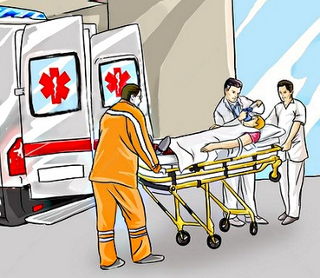
ОТЛИЧИЕ ПОНЯТИЙ «ЭКСТРЕННАЯ» И «НЕОТЛОЖНАЯ» ПОМОЩЬ
Экстренная - Медицинская помощь, оказываемая при внезапных острых заболеваниях, состояниях, обострении хронических заболеваний, представляющих угрозу жизни пациента.
Неотложная - Медицинская помощь, оказываемая при внезапных острых заболеваниях, состояниях, обострении хронических заболеваний без явных признаков угрозы жизни пациента.
Notes:
В соответствии с Федеральным законом от 21 ноября 2011 г. N 323-ФЗ "Об основах охраны здоровья граждан в РФ» дано понятие экстренной и неотложной медицинской помощи, порядок и правила ее оказания Что же представляет собой экстренная медицинская помощь и каково её отличие от неотложной формы?
Экстренная - Медицинская помощь, оказываемая при внезапных острых заболеваниях, состояниях, обострении хронических заболеваний, представляющих угрозу жизни пациента.
Неотложная - Медицинская помощь, оказываемая при внезапных острых заболеваниях, состояниях, обострении хронических заболеваний без явных признаков угрозы жизни пациента
Неотложная медицинская помощь оказывается при внезапных острых заболеваниях, состояниях, обострении хронических заболеваний без явных признаков угрозы жизни пациента, является разновидностью первичной медико-санитарной помощи и оказывается в амбулаторных условиях и в условиях дневного стационара.
Для этого в структуре медицинских организаций создается служба неотложной медицинской помощи.
Экстренная медицинская помощь оказывается при внезапных острых заболеваниях, состояниях, обострении хронических заболеваний, опасных для жизни пациента (при несчастных случаях, травмах, отравлениях, осложнениях беременности и других состояниях и заболеваниях). Скорая медицинская помощь по новому закону оказывается в экстренной или неотложной форме вне медицинской организации, а также в амбулаторных и стационарных условиях. Экстренную помощь обязаны оказывать любые медицинские организации и медицинские работники.

Slide 7
Признак | Форма медицинской помощь
 | Экстренная | Неотложная
Медицинский критерий | Угроза жизни | Явная угроза жизни отсутствует
Основание оказания помощи | Обращение пациента за помощью (волеизъявление; договорный режим); обращение других лиц (отсутствие волеизъявления; законный режим) | Обращение пациента (его законных представителей) за помощью (договорный режим)
Условия оказания | Вне медицинской организации (догоспитальный этап); в медицинской организации (госпитальный этап) | Амбулаторно (в т. ч. на дому), в рамках дневного стационара
Лицо, обязанное оказывать медицинскую помощь | Врач или фельдшер скорой помощи, любой медицинских работник | Врач-специалист (терапевт, хирург, офтальмолог и пр.)
Временной интервал | Помощь должна быть оказана как можно быстрее (в течении 20-40минут) | Помощь должна быть оказана в течении 2-хчасов
Notes:
на данном слайде в таблице представлены основные отличия экстренной и неотложной МП

Slide 8
Схема внутреннего взаимодействия и управления процессом оказания НП
Notes:
Для качественного и своевременного оказания экстренной и неотложной медицинской помощи жителям Ставропольского района отработан алгоритм организации приема-передачи и обслуживания вызовов.
На данном слайде схематично представлена схема взаимодействия скорой медицинской помощи, кабинетов НП и всех структурных подразделений.
Вызов от пациента может поступить как на пульт скорой помощи, диспетчеру кабинета НП ( в ЦРБ) , так и в структурное подразделение (ФАП. ООВП, амбулаторию, т/о).

Slide 9
Notes:
вызова со скорой помощи передаются в диспетчерский пункт кабинета НП ЦРБ (в дневное время), в вечернее и ночное время суток вызова со скорой помощи принимают и переадресовывают медицинскому персоналу структурного подразделения работники приемного покоя ЦРБ.
кроме того пациент может сделать вызов, позвонив в диспетчерский пунт НП ЦРБ или в структурное подразделение.
Для все структурные подразделения оснащены сотовыми телефонами с возможностью приема звонков на короткий номер и единый телефонный номер приема вызовов НП в ЦРБ и подразделениях.
На слайде представлена информация за 2018год о количестве переадресованных со скорой помощи вызовов и структуре вызовов.. Как видите, 87% всех вызовов были переадресованы в подразделения со скорой помощи.
В структуре вызовов наибольший удельный вес составляют вызова по поводу заболеваний системы кровообращения (44%), заболеваний опорно-двигательного аппарата (22%) и заболеваний органов дыхания (20%)

Slide 10
Информация о работе кабинетов НП
Notes:
За 2018год было обслужено специалистами ЦРБ, в т.ч. средним медицинским персоналом 20330 вызовов. Из них 74% всех вызовов обслужено медицинскими сестрами и фельдшерами. Первичные вызова составляют 84%. Вызова обслуживаются как на а/транспорте подразделения ( в т.ч. в вечернее и ночное время), так и пешком. На а/транспорте имеют возможность обслуживать вызова те структурные подразделения (ООВП, амбулатории, терапевтические подразделения), где он имеется.
NB! В 2019году МЗ Самарской области поставиль автомобили на ФАП (самый большой по численности участок- Приморский), В будующем году планируется поставка на ФАП Севрюкаево, Кирилловка. Так что нашим фельшерам будет полегче.

Slide 11
Информация о работе кабинетов НП
Notes:
При необходимости госпитализации пациента в стационар сопровождаем его( при наличии транспорта) или вызываем на себя перевозку или реанимобиль ( в зависимости от состояния пациента).
При затруднениях в постановке диагноза или назначении лечения всегда можно проконсультироваться с врачом своего подразделения, дежурным врачом ЦРБ, старшим врачом скорой помощи.

Slide 12
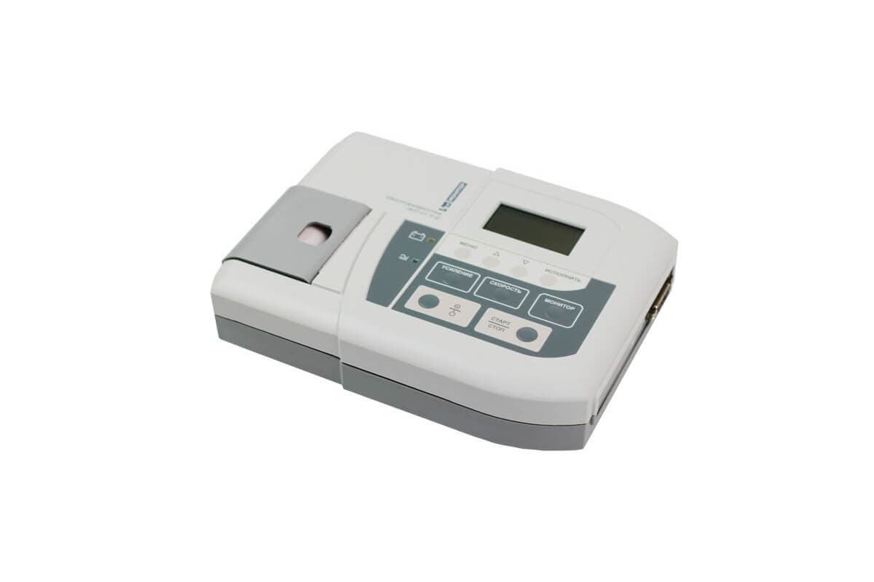
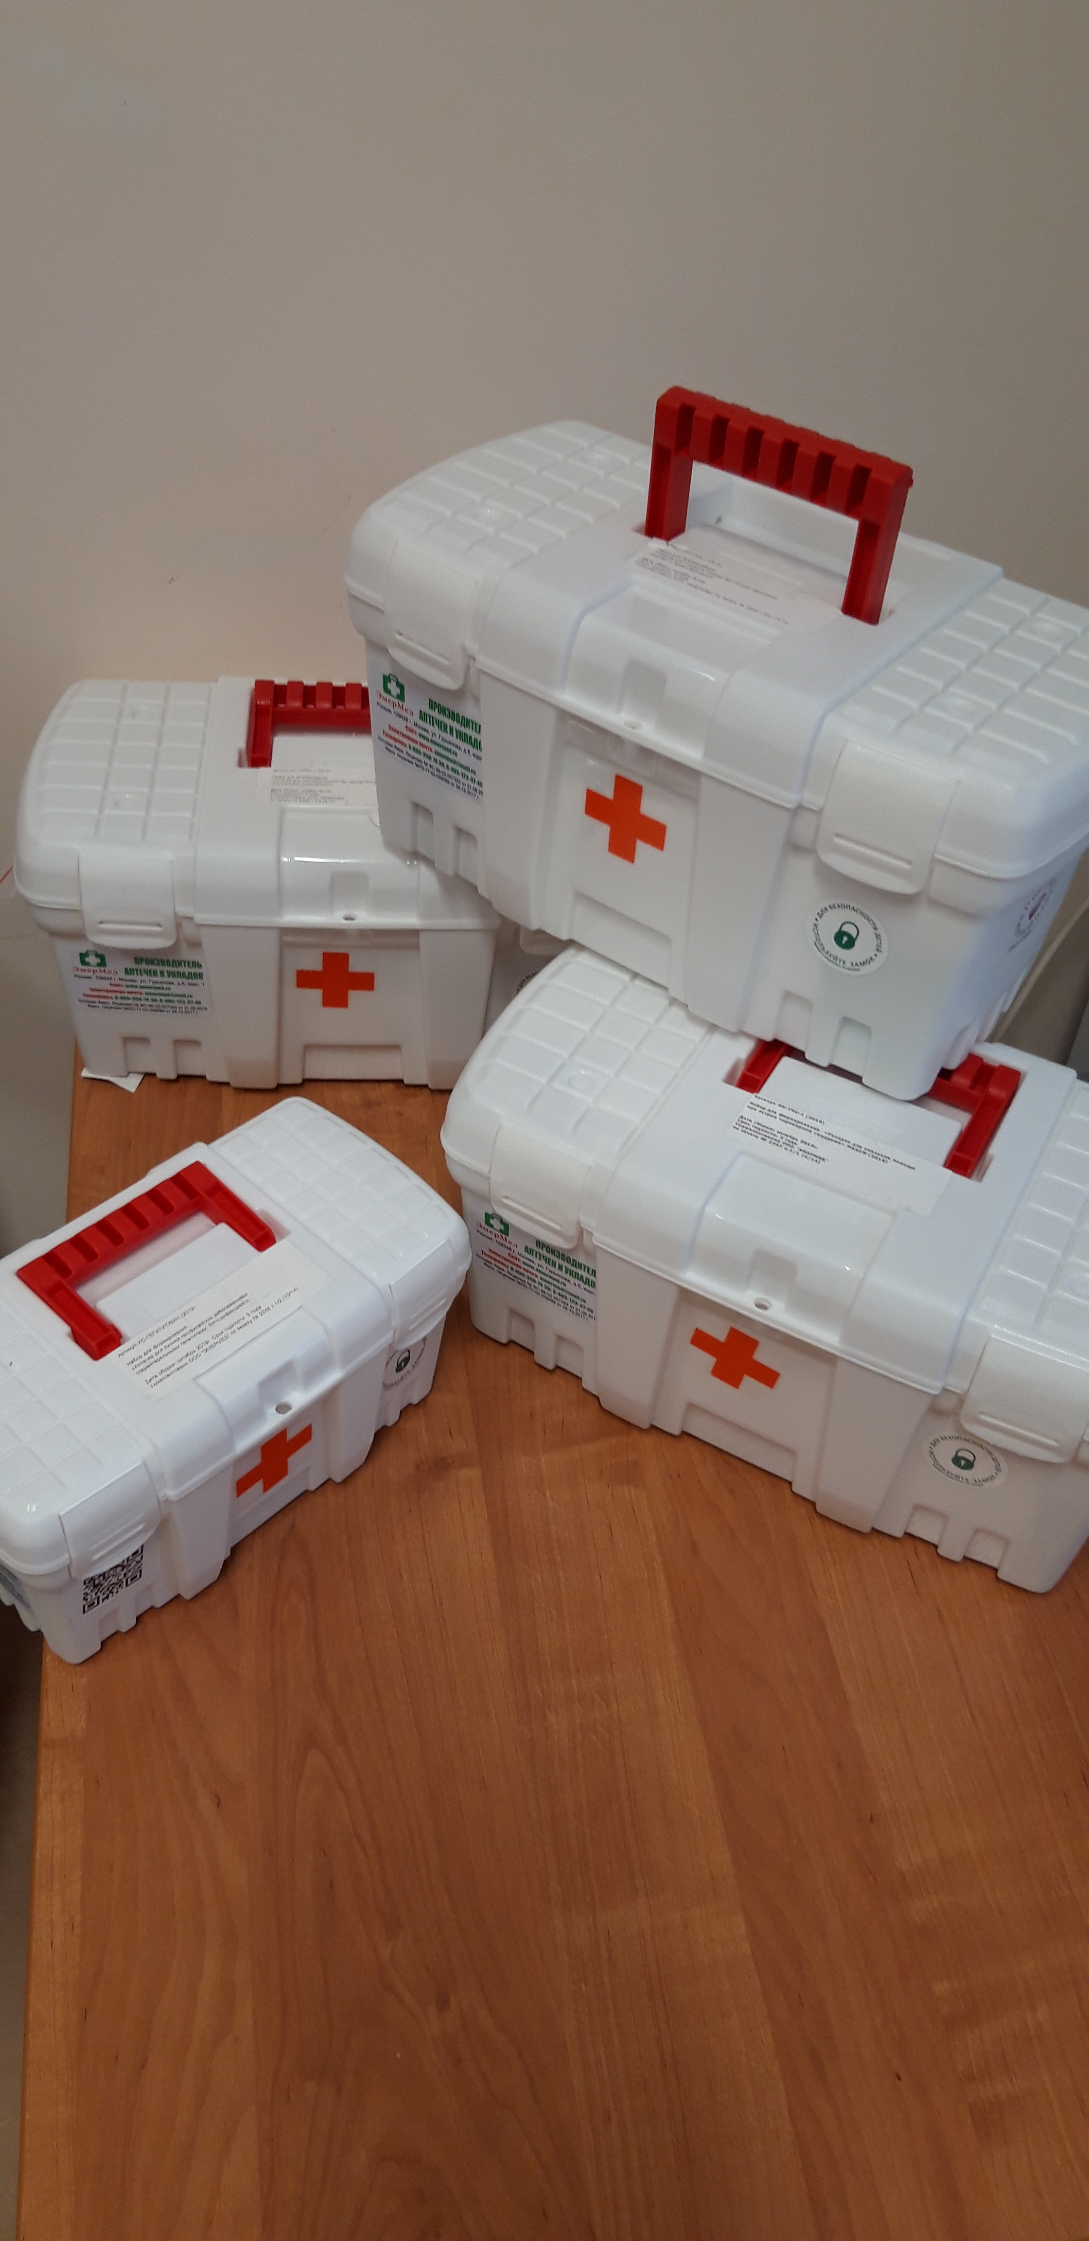
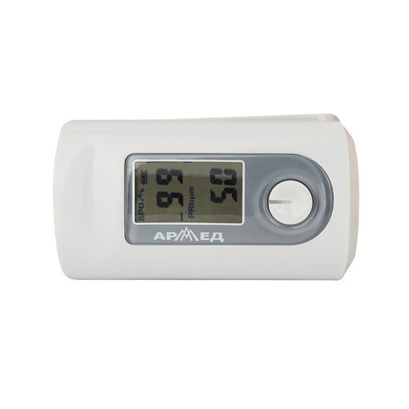
Оснащение ФАП
Приказ Минздравсоцразвития РФ
от 15 мая 2012 г. N 543н (Приложение N 14 к Положению об организации оказания первичной медико-санитарной помощи взрослому населению ) Стандарт оснащения врачебной амбулатории (ФАП)
Notes:
На ФАП имеется Электрокардиограф, дефибриллятор, пульсоксиметр, и т.д.
Для оказания экстренной и НП в каждом подразделении, в т.ч. , на , ФАП созданы и поддерживаются в полной готовности (регулярно пополняются и освежаются) шкаф НП и укладки для оказания НП.

Slide 13
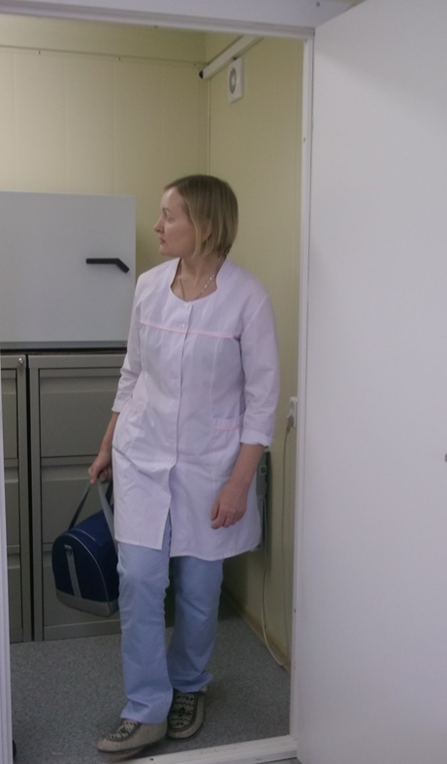
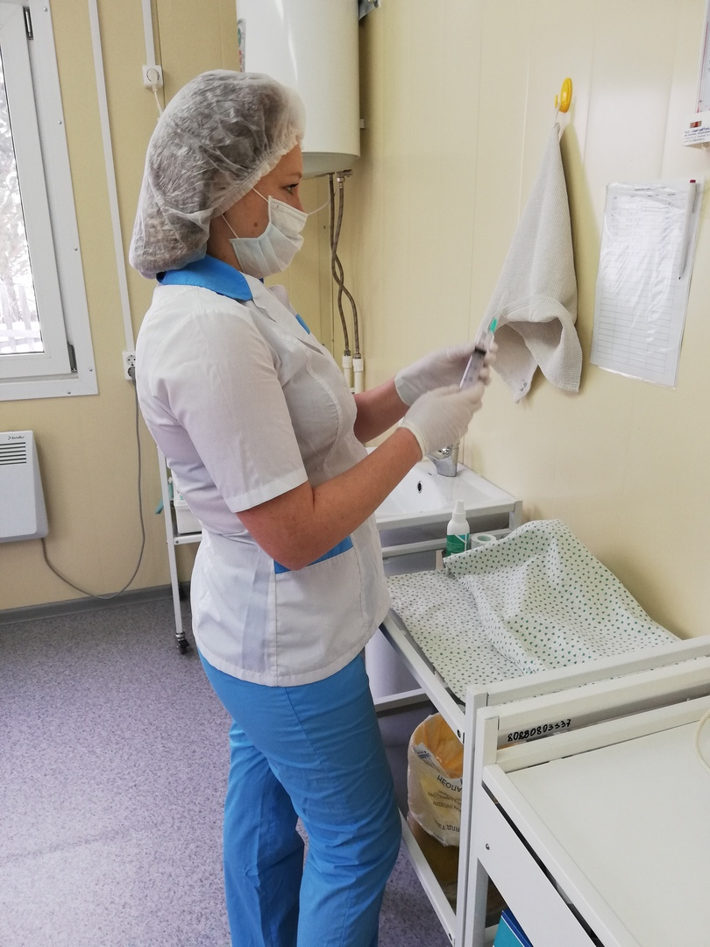
Наши будни:

Slide 14
Перспективы и планы
Совершенствование системы обучения персонала;
Совершенствование «нормативной базы»;
Повышение % укомплектованности персоналом;
преобразование всей системы неотложной помощи и эффективное использование сестринского потенциала.
Notes:
Для улучшения работы и взаимодействия на мой взгляд, необходимо:
Проводить почаще такие вот конференции и круглые столы
Конечно же совершенствование нормативной базы ( разработка стандартов, СОПОВ, детализация всех возможных процедур и алгоритмов оказания НП)
3) Ну а в глобальных масштабах (в масштабах страны и системы здравоохранения в целом – преобразование всей системы сестринской помощи и эффективное использование сестринского потенциала.

Slide 15
Благодарю за внимание!

